Slide 1
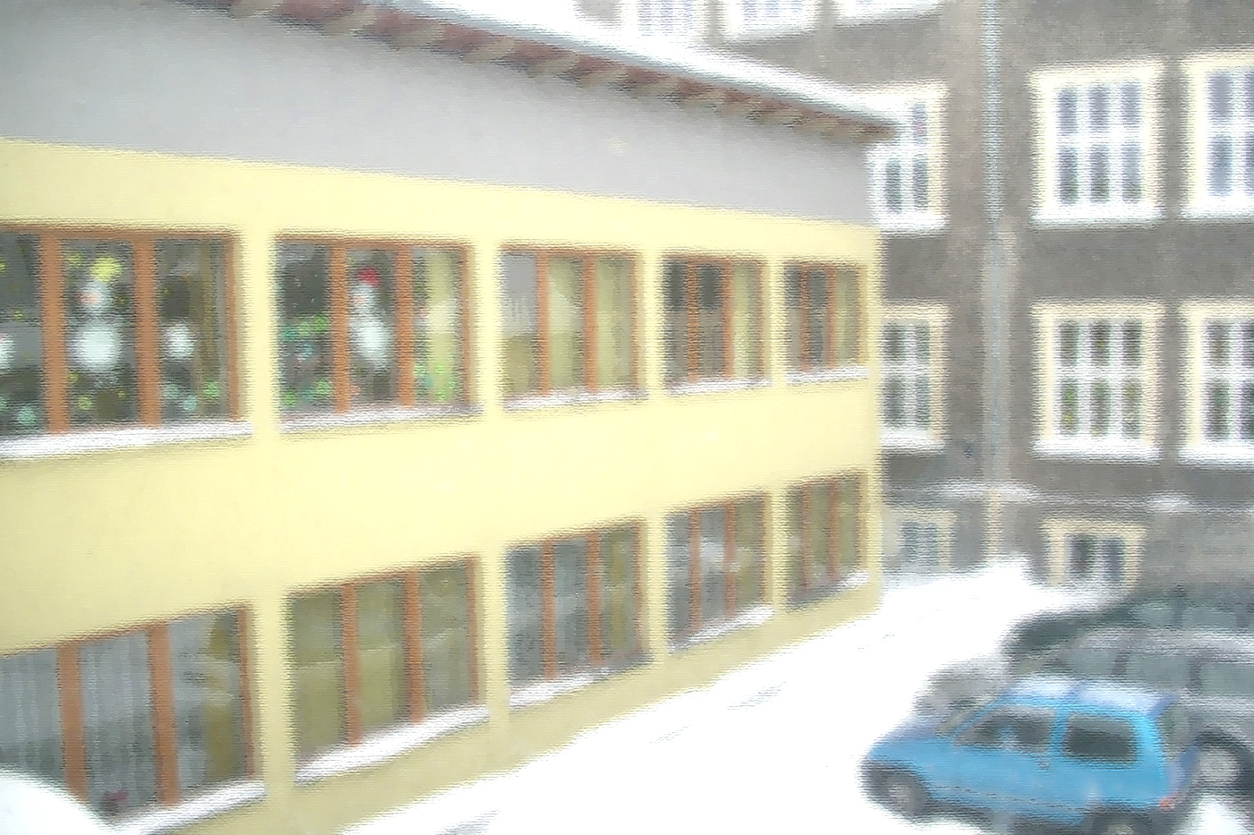

Publiczne Gimnazjum nr 1 w Oleśnie
Prezentacja pomoże Ci dokonać właściwego wyboru szkoły

Slide 2

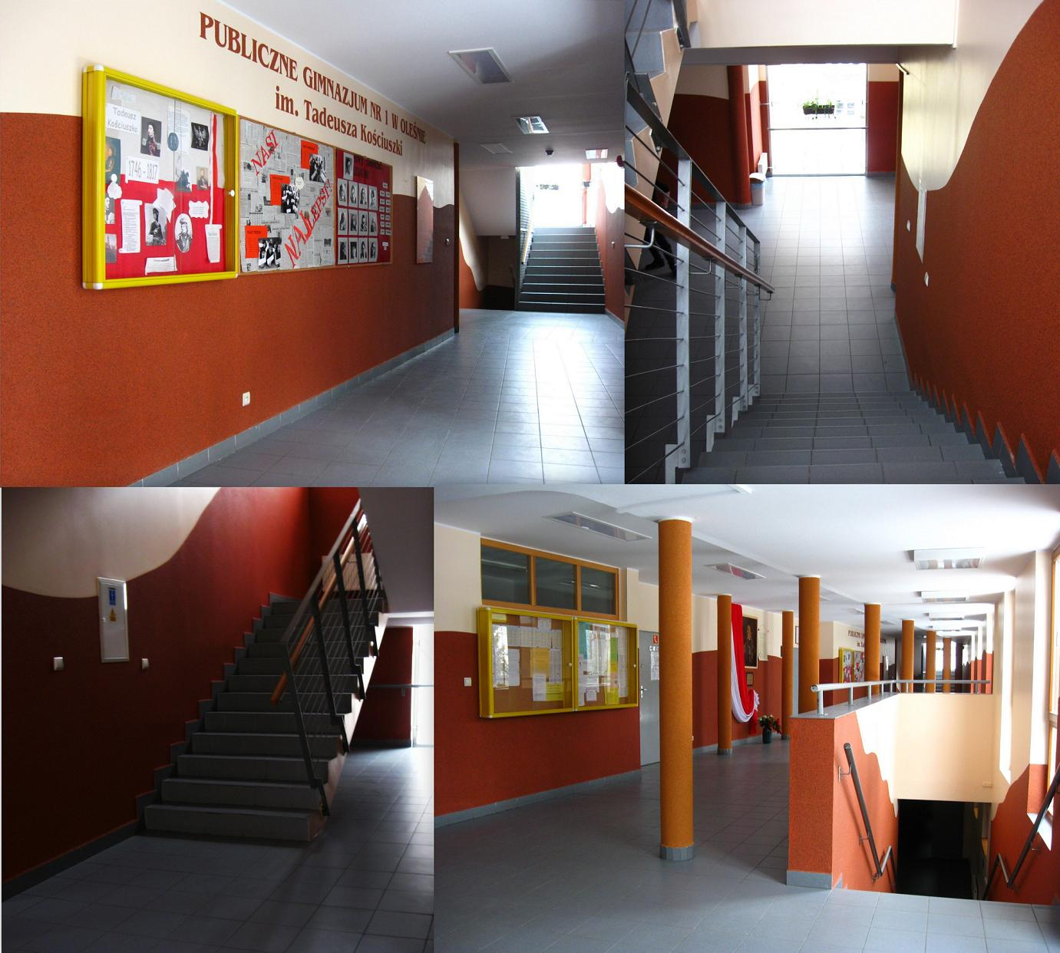
Budynek szkoły od wewnątrz

Slide 3
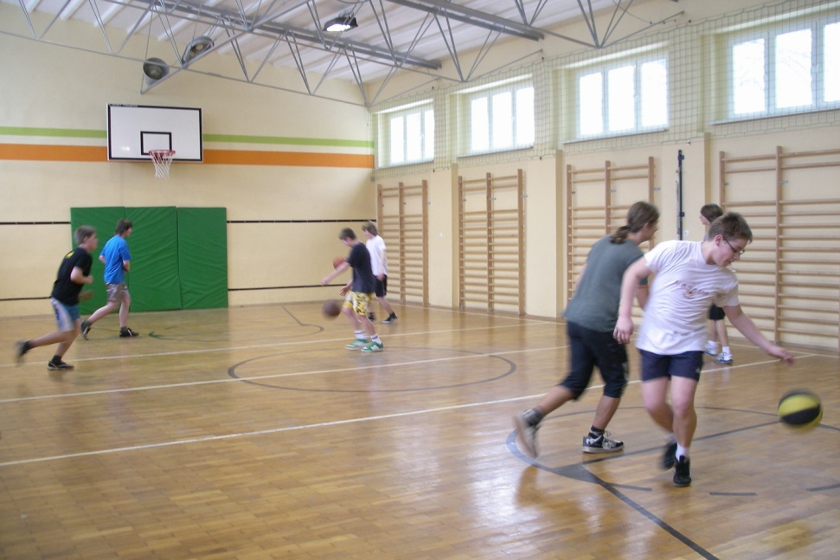
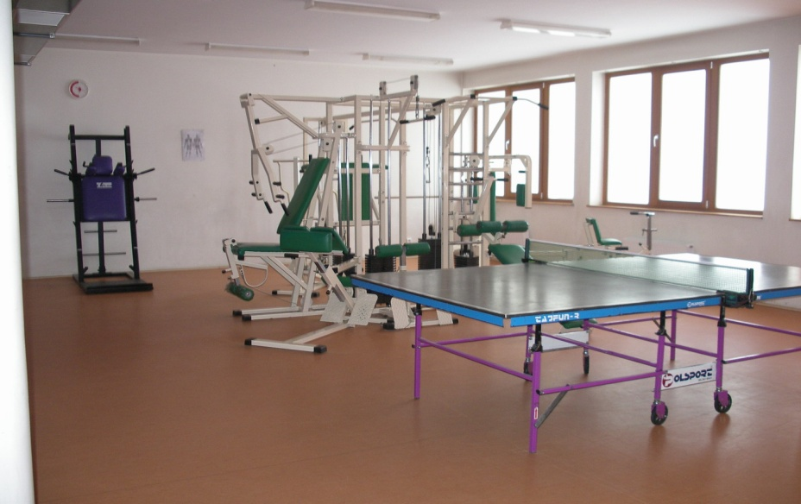
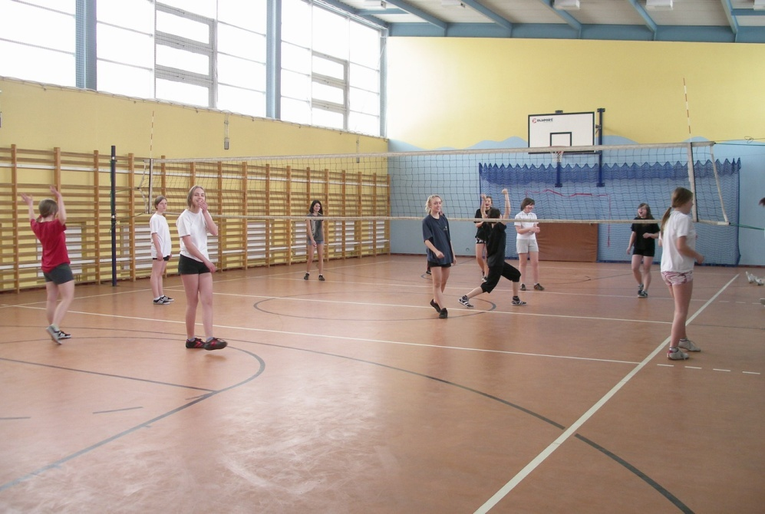
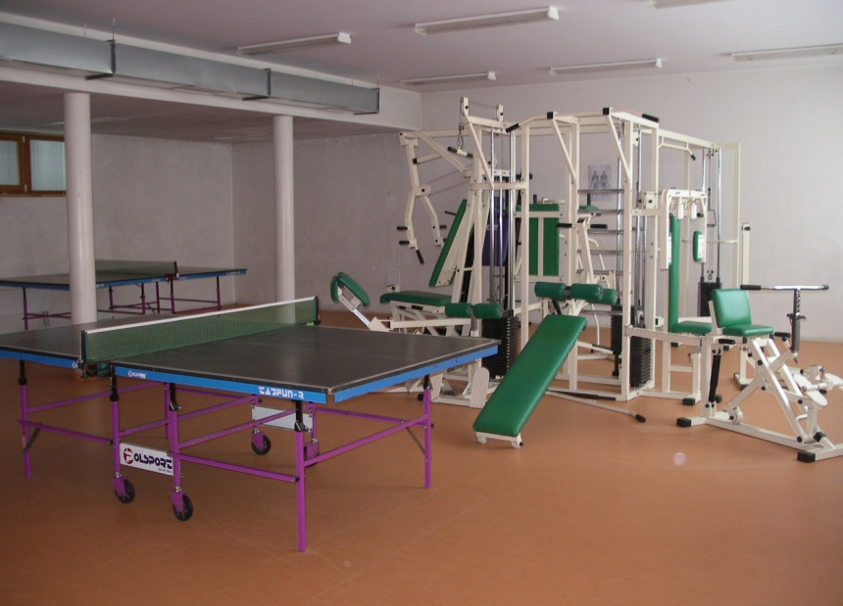
Nasza szkoła wyposażona jest w dwie nowoczesne sale gimnastyczne oraz siłownię wraz z atlasem i sprzętem do ćwiczeń

Slide 4
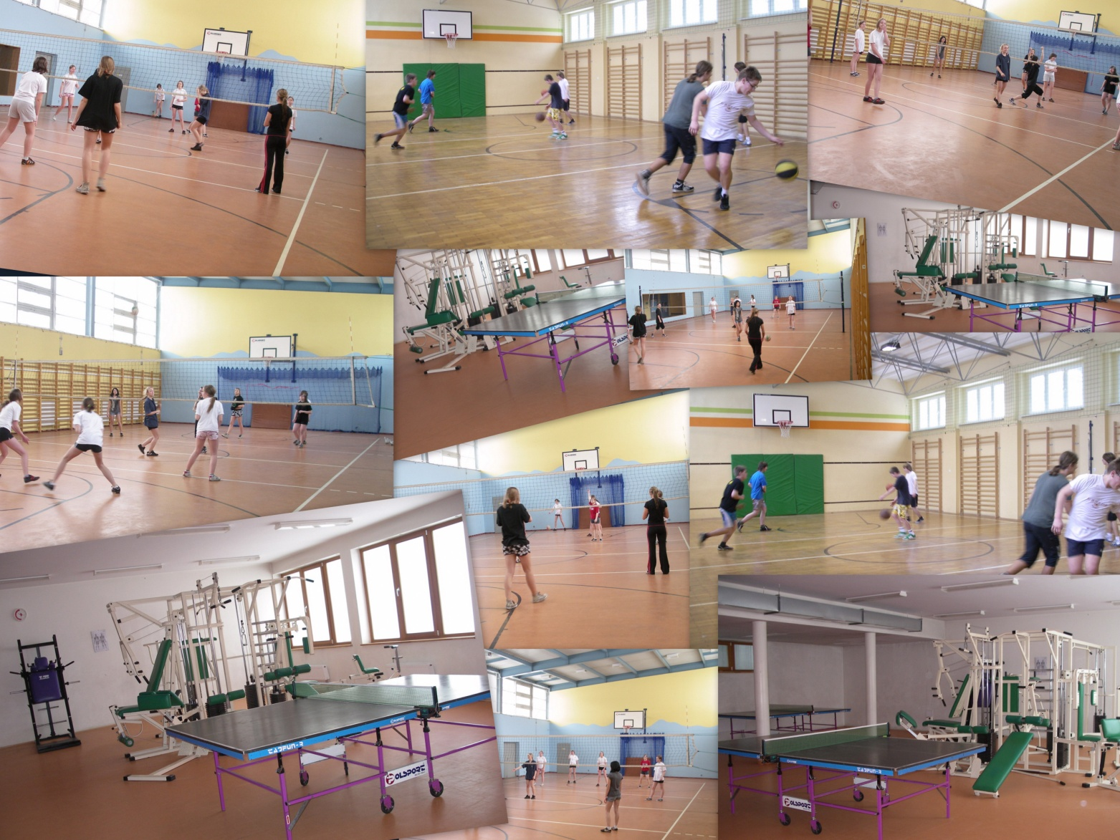
Na lekcjach wychowania fizycznego wszyscy aktywnie uczestniczą w zajęciach

Slide 5
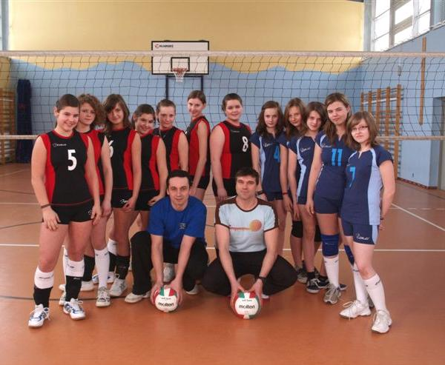
Każdy uczeń może rozwijać swoje pasje sportowe zapisując się do szkolnych drużyn

Slide 6
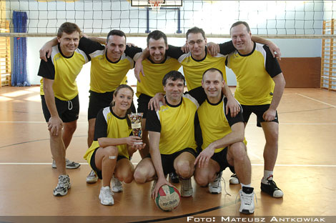
Nasi nauczyciele również udzielają sie sportowo

Slide 7
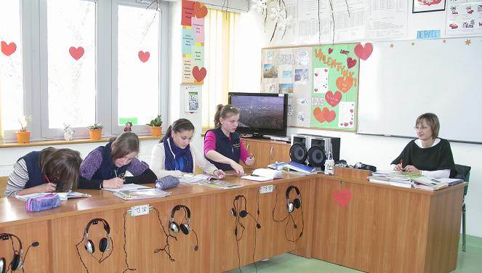
Klasy językowe posiadają sprzęt ułatwiający edukację

Slide 8
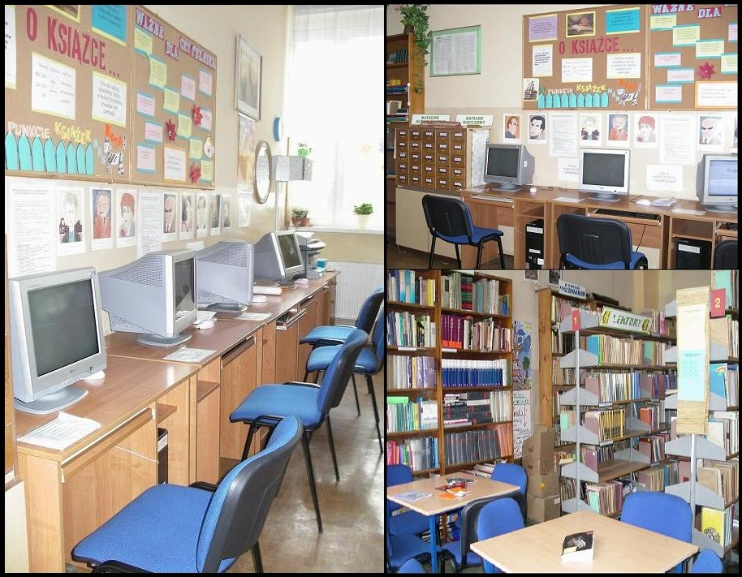
W bibliotece każdy znajdzie coś dla siebie…

Slide 9
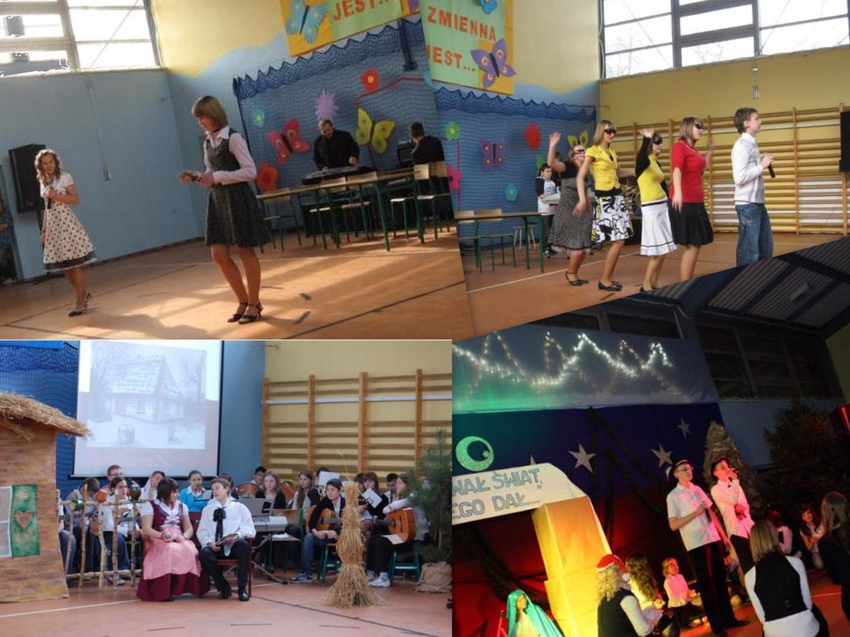
Apele to nasza szkolna tradycja

Slide 10
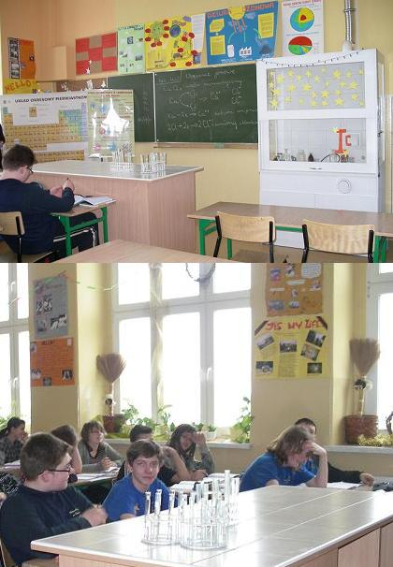
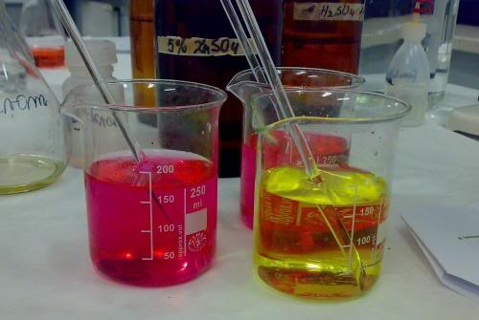
W pracowni chemicznej uczymy się i wykonujemy rozmaite doświadczenia

Slide 11
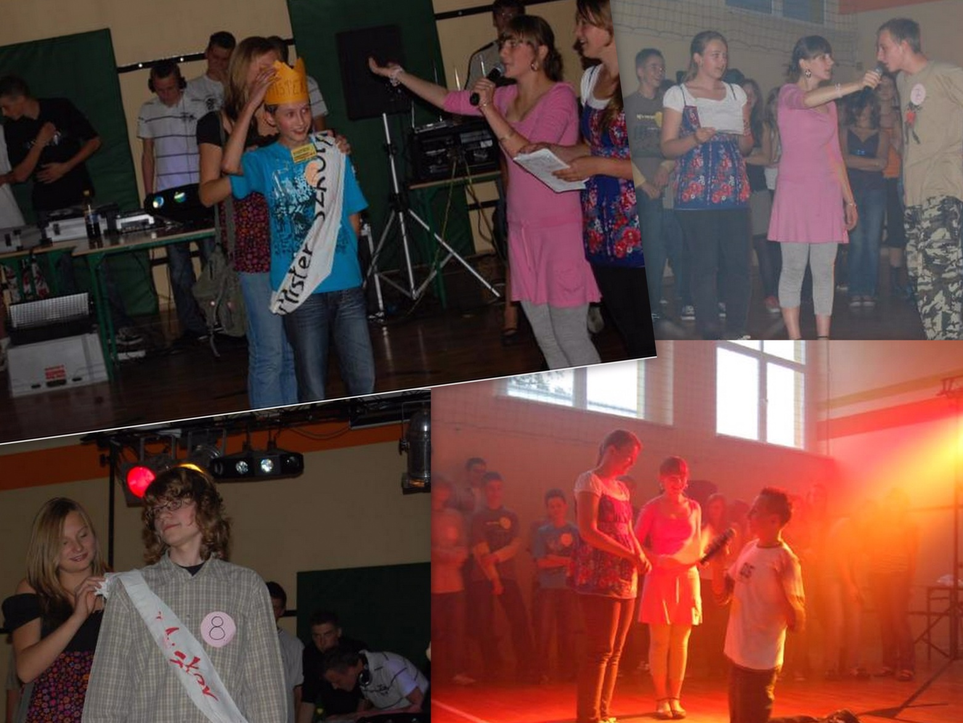
Nie brak też rozrywki

Slide 12
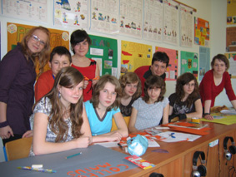
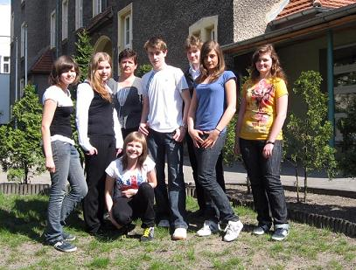
W szkole wspólnie z nauczycielami realizujemy wiele projektów edukacyjnych np.:
„Aktywnie poznajemy świat”
„Nowe technologie na usługach edukacji”
„Równy start w przyszłość”

Slide 13
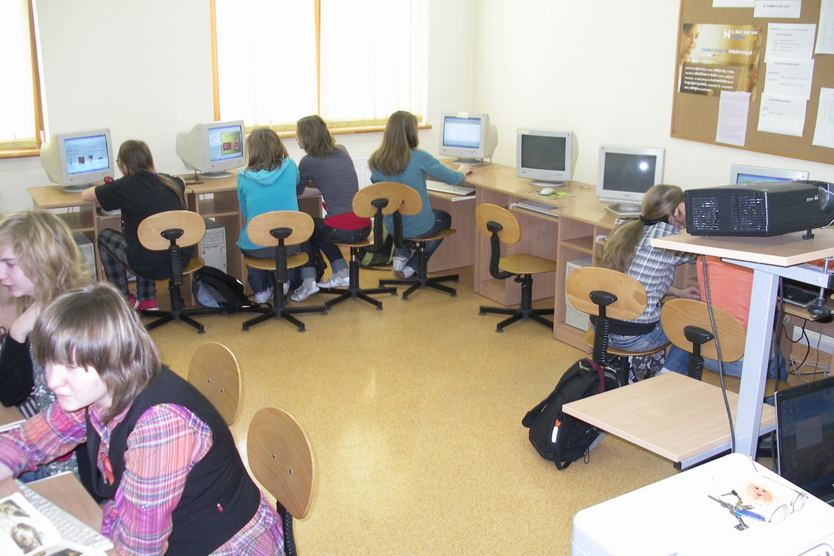
Każda lekcja informatyki dostarcza nowych wiadomości o komputerach

Slide 14
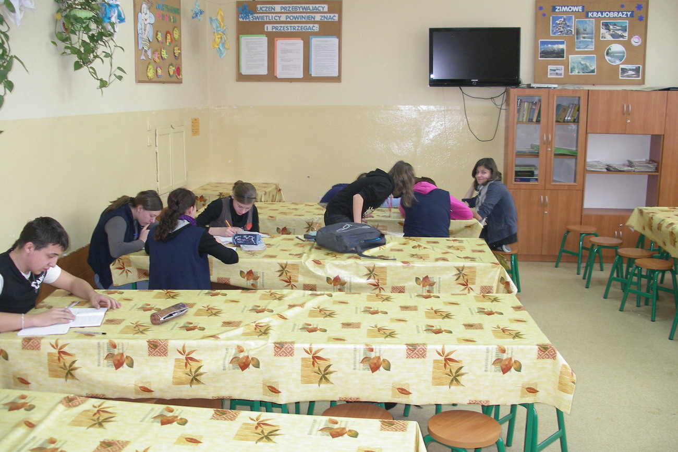
W szkolnej stołówce uczniowie mogą nie tylko zjeść pyszny obiad , ale też spędzać wolne chwile

Slide 15
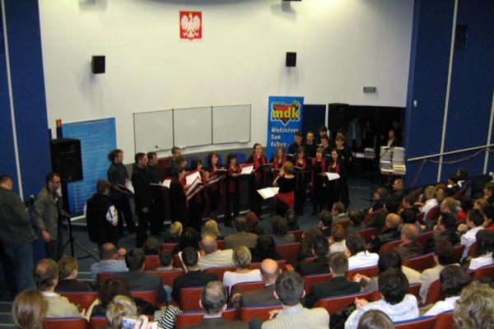
Wielu uczniów naszego gimnazjum zostaje laureatami konkursów przedmiotowych co świadczy o dobrym przygotowaniu

Slide 16
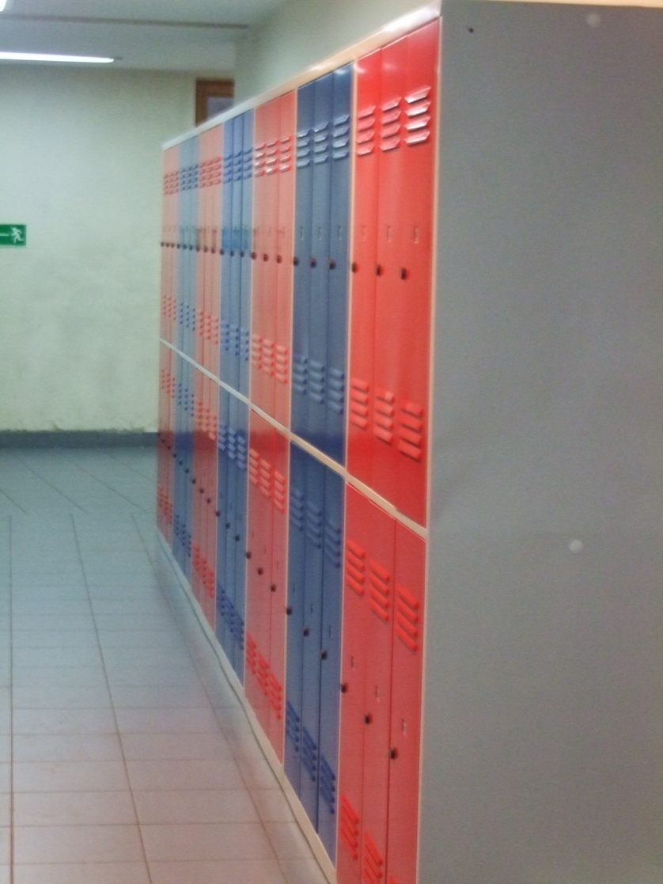
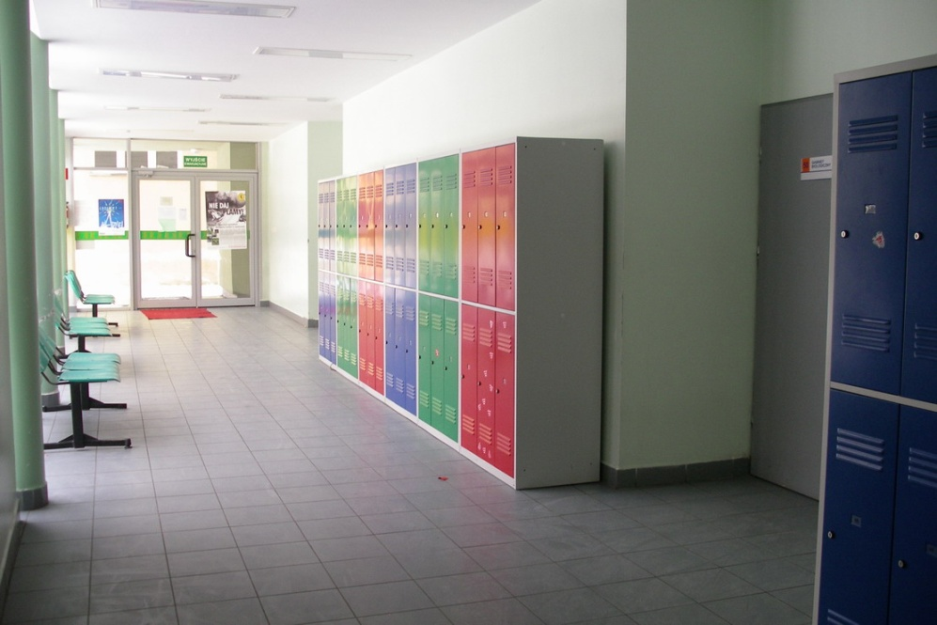
Każdy uczeń naszej szkoły posiada własną szafkę.

Slide 17
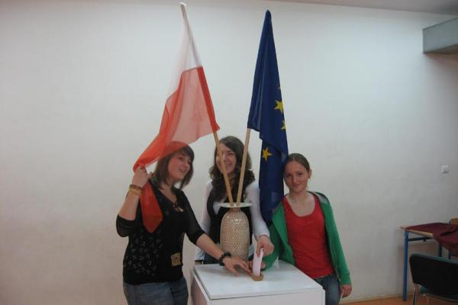
Wieloletnią tradycją w naszej szkole są wybory do Młodzieżowej Rady Miasta i Samorządu Szkolnego

Slide 18
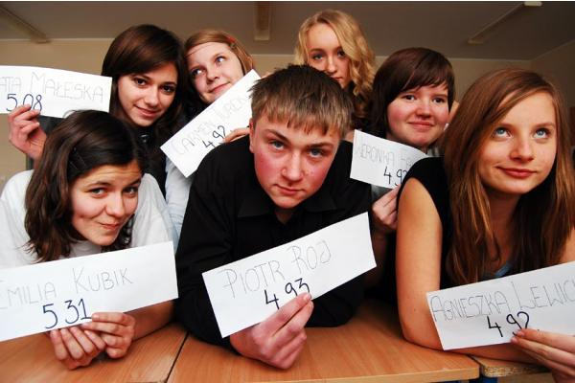
Wysokie średnie uczniów to efekt pracy naszych nauczycieli

Slide 19
Autorzy :
Klaudia Liberka 15 lat
Martyna Reszko 15 lat
Emilia Lizurej 15 lat
Emilia Krawczyk 15 lat
Nauczyciel : Pan Piotr Gręda

